Slide 1
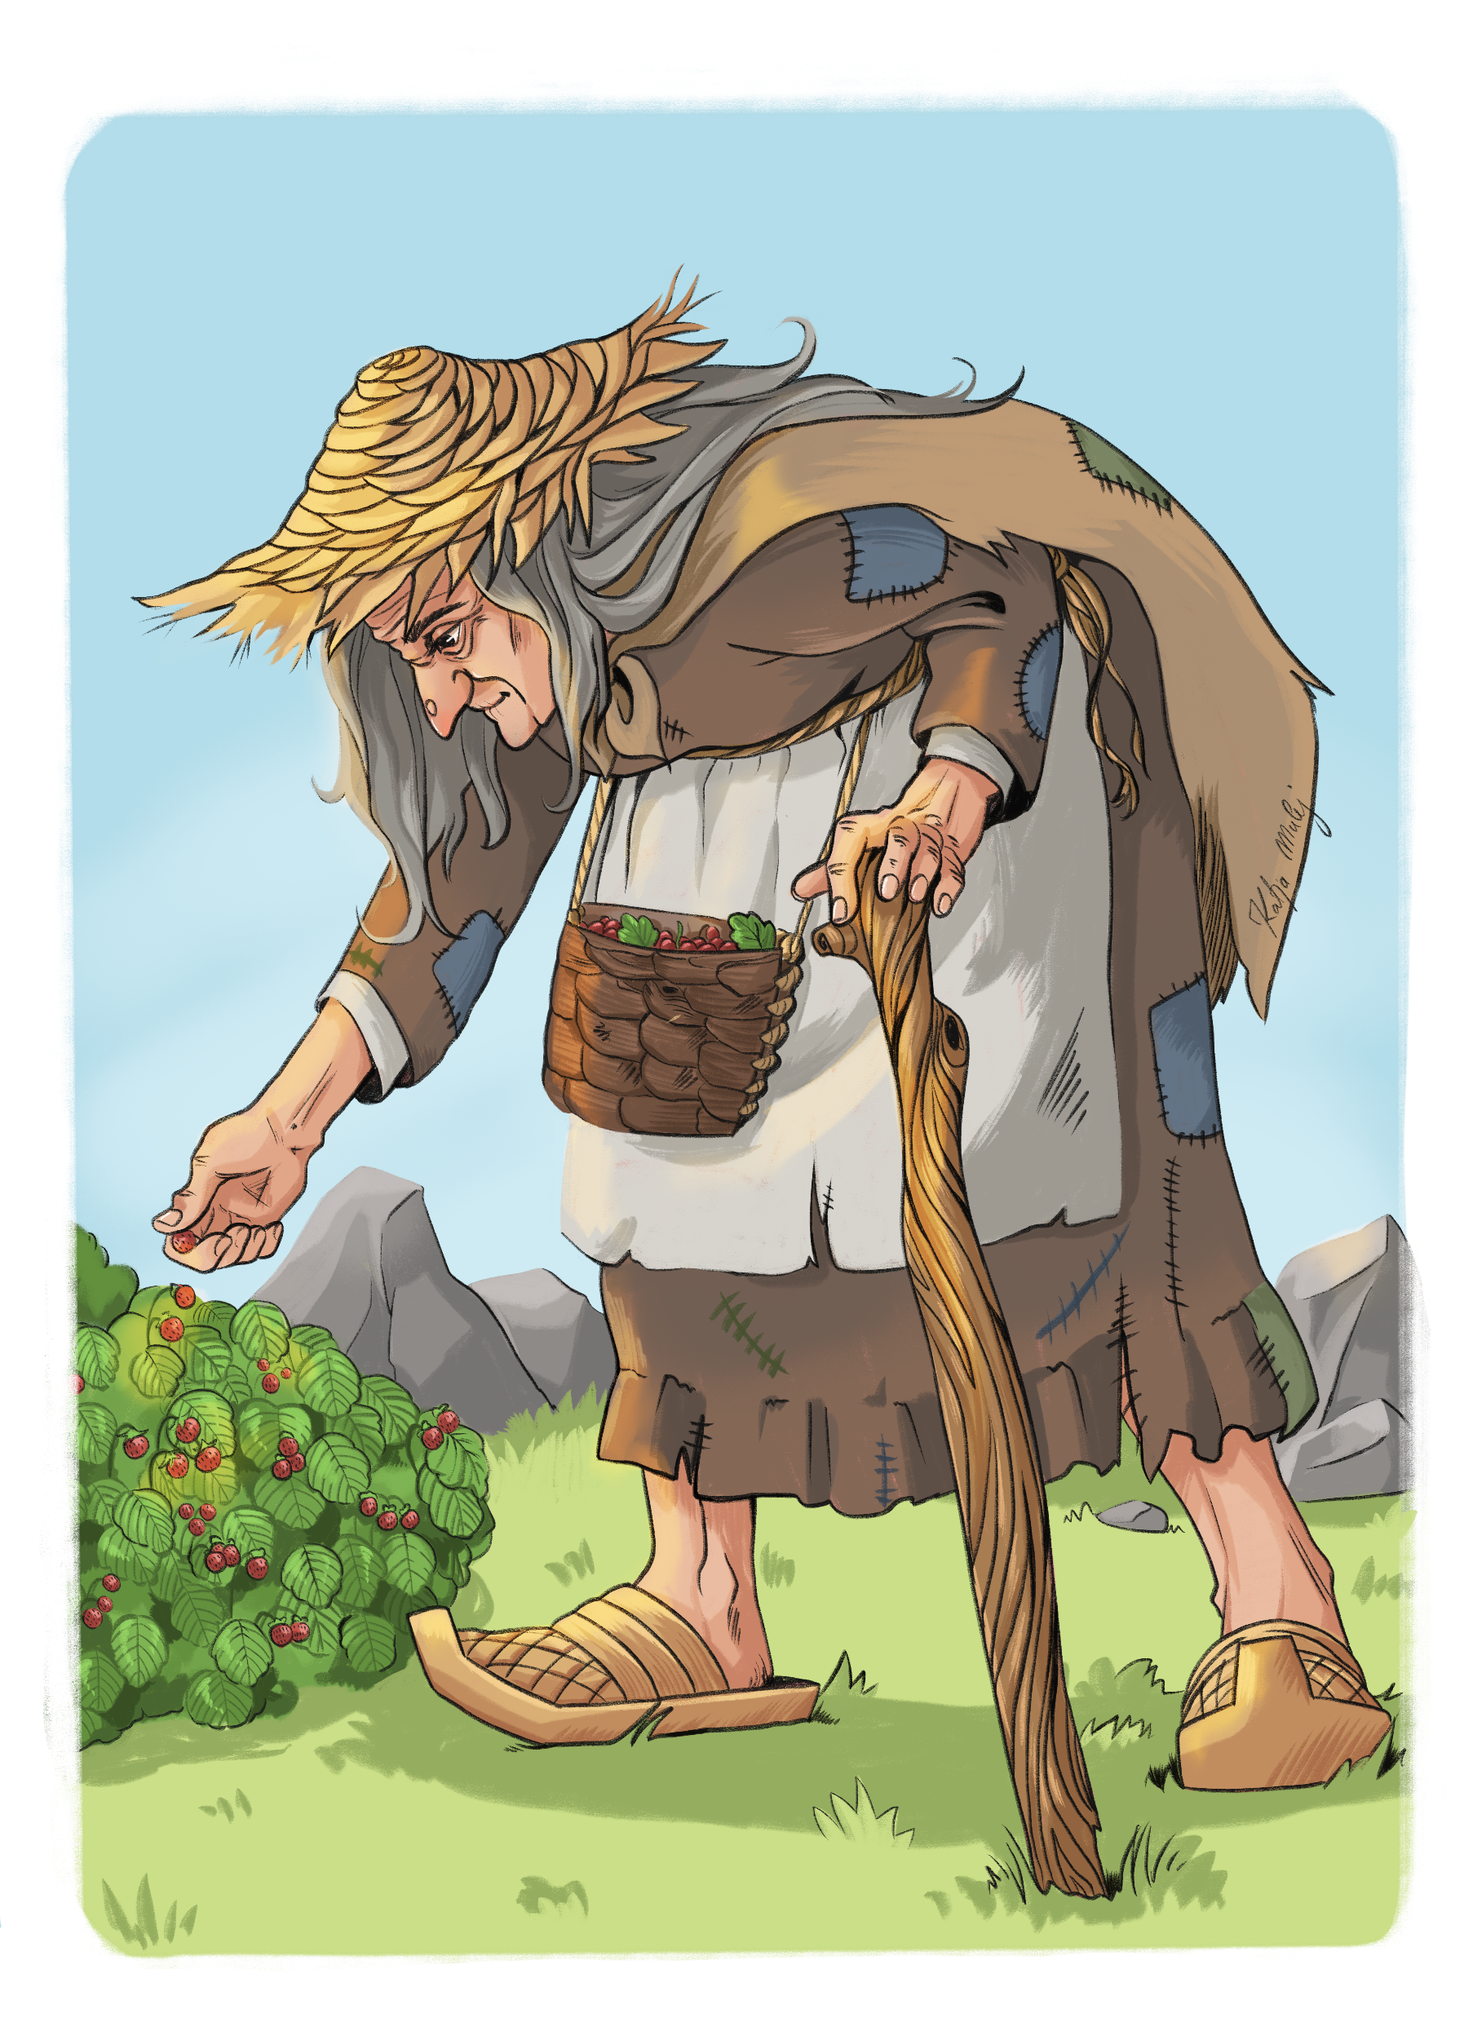
Koliko je pravzaprav stara teta Pehta?
Pot v preteklost kranjskogorskega ustnega izročila
Špela Smolej Milat,
kustodinja za etnologijo
Gornjesavski muzej Jesenice
Notes:
V Gornjesavski dolini so doma pravljice, pripovedke in bajna bitja. Je Pehta le hudobna zeliščarica ali bajno bitje iz pradavnine?

Slide 2


Kdo je teta Pehta?
»Pehta j bwa zwo šroka, bl mejhne pastave, mewa j vs zgrban nos, na nosu pa ulika bradavica. Précej škilasta je gledawa. Mewa j štrajfast gvnt pa s srobotam čez pas je mewa pavezano. Na gvav je pa mêva velǝk svamnjak.«
Pehta je bila zelo široka, bolj majhne postave, imela je ves zgrban nos, na nosu pa veliko bradavico. Precej škilasto je gledala. Imela je živo pisano obleko, ki jo je imela čez pas povezano s srobotom. Na glavi je imela velik slamnik.
Pehta v Črni lopi, radijski roman
interpretacija Urške Hlebec
oddaja Pravljica na 3. programu Radia Slovenija
Notes:
Morda najbolj vsidrana podoba iz filma, sploh Srečno, Kekec – navadna odpadnica, precej hudobna, ima znanje o zeliščih (ni znal vsak, kapljice za zdravljenje slepote????)
V Vandotovih knjigah (Kekec na volčji sledi) podoba drugačna, ne le samo hudobna, ima določene nadnaravne lastnosti (o tem kasneje)
Vandot slišal zgodbe pri Petru Jaklju Smerinjeku (oče Marice Globočnik), opisal jo je takole (interpretacija Urške Hlebec)

Slide 3
Pehta ali Pehtra?
Pehtra baba in divja jaga sta bili živi v ustnem izročilu Gornjesavske doline še v začetku 20. stoletja, obhodi Pehtre babe pa v Podkorenu celo do 1989
Pehta: Pehtra baba, Pehtrna, Perhta, Pjerta, na nemško govorečem območju pa Perchta ali Berchta
Po Francetu Bezlaju naj bi ime izviralo iz gotske besede baírhts, kar pomeni svetel. Označevalo naj bi pogansko boginjo doma, avstrijska oblika Percht se je v širše pogovornem jeziku uveljavila kot grozna ženska.
Notes:
Pehtro babo omenjajo Lavtižar (so ga strašili kot otroka), Voga (Dovje) in Stanko Košir (Gozd Martuljek) pa divjo jago – o njej so pripovedovali pastirji in lovci, Pehtra baba je voditeljica divje jage, Mirko Kunčič: Triglavske pravljice
Izročilo o Pehtri babi in divji jagi je pri nas omejeno bolj ali manj na Gornjesavsko dolino ter na drugi strani Karavank na spodnjo Koroško, a podobne ženske bajeslovne pošasti najdemo v celotnem bajeslovnem izročilu indoevropskih narodov.
Tudi pri nas danes Pehta izraz za grdo ali hudobno žensko.

Slide 4
Mati zemlja
Sredozimka (12 volčjih noči)
Žensko bajeslovno bitje ambivalentne narave: prinašalka luči, voditeljica (otroških) duš umrlih in gromovnica
Ljudi je naučila preje – je zaščitnica ženskih opravil.
Notes:
Predkrščanski izvor
kot poosebljena svetloba je prijazna in lepa, voditeljica duš umrlih (predvsem otrok) – v krščanstvu je to njeno plat prevzela sv. Lucija (luč)
na drugi strani je gromovnica, je strašna, povzroča nevihte in dela sneg.
Po Niku Kuretu naj bi bila naslednica evrazijske matere – Magna matere ali Matere zemlje. Skoraj vsa stara verstva sveta namreč temeljijo na predstavah o veliki materi oziroma darovalki življenja, ki je bila lahko dobra, lahko pa tudi strašna. Slovani so častili Mokoši, v njenem kultu sta imeli osrednje mesto voda in preja. Po eni plati je zbujala strah v ljudeh, a je bila tudi spremljevalka ali mati sončnega boga, ki je ljudi naučila peke kruha, preje in tkanja ter zdravilstva.
Pehta je bdela je nad prepovedjo preje v kvaternih tednih, najbolj striktna prepoved ob torkih, zato tudi Torka ali Torklja. Prvi kvaterni teden je po prvi postni nedelji po pepelnici, drugi po binkoštih, tretji po povišanju svetega križa 14. septembra, četrti kvaterni teden pa je tretji teden v adventu.

Slide 5
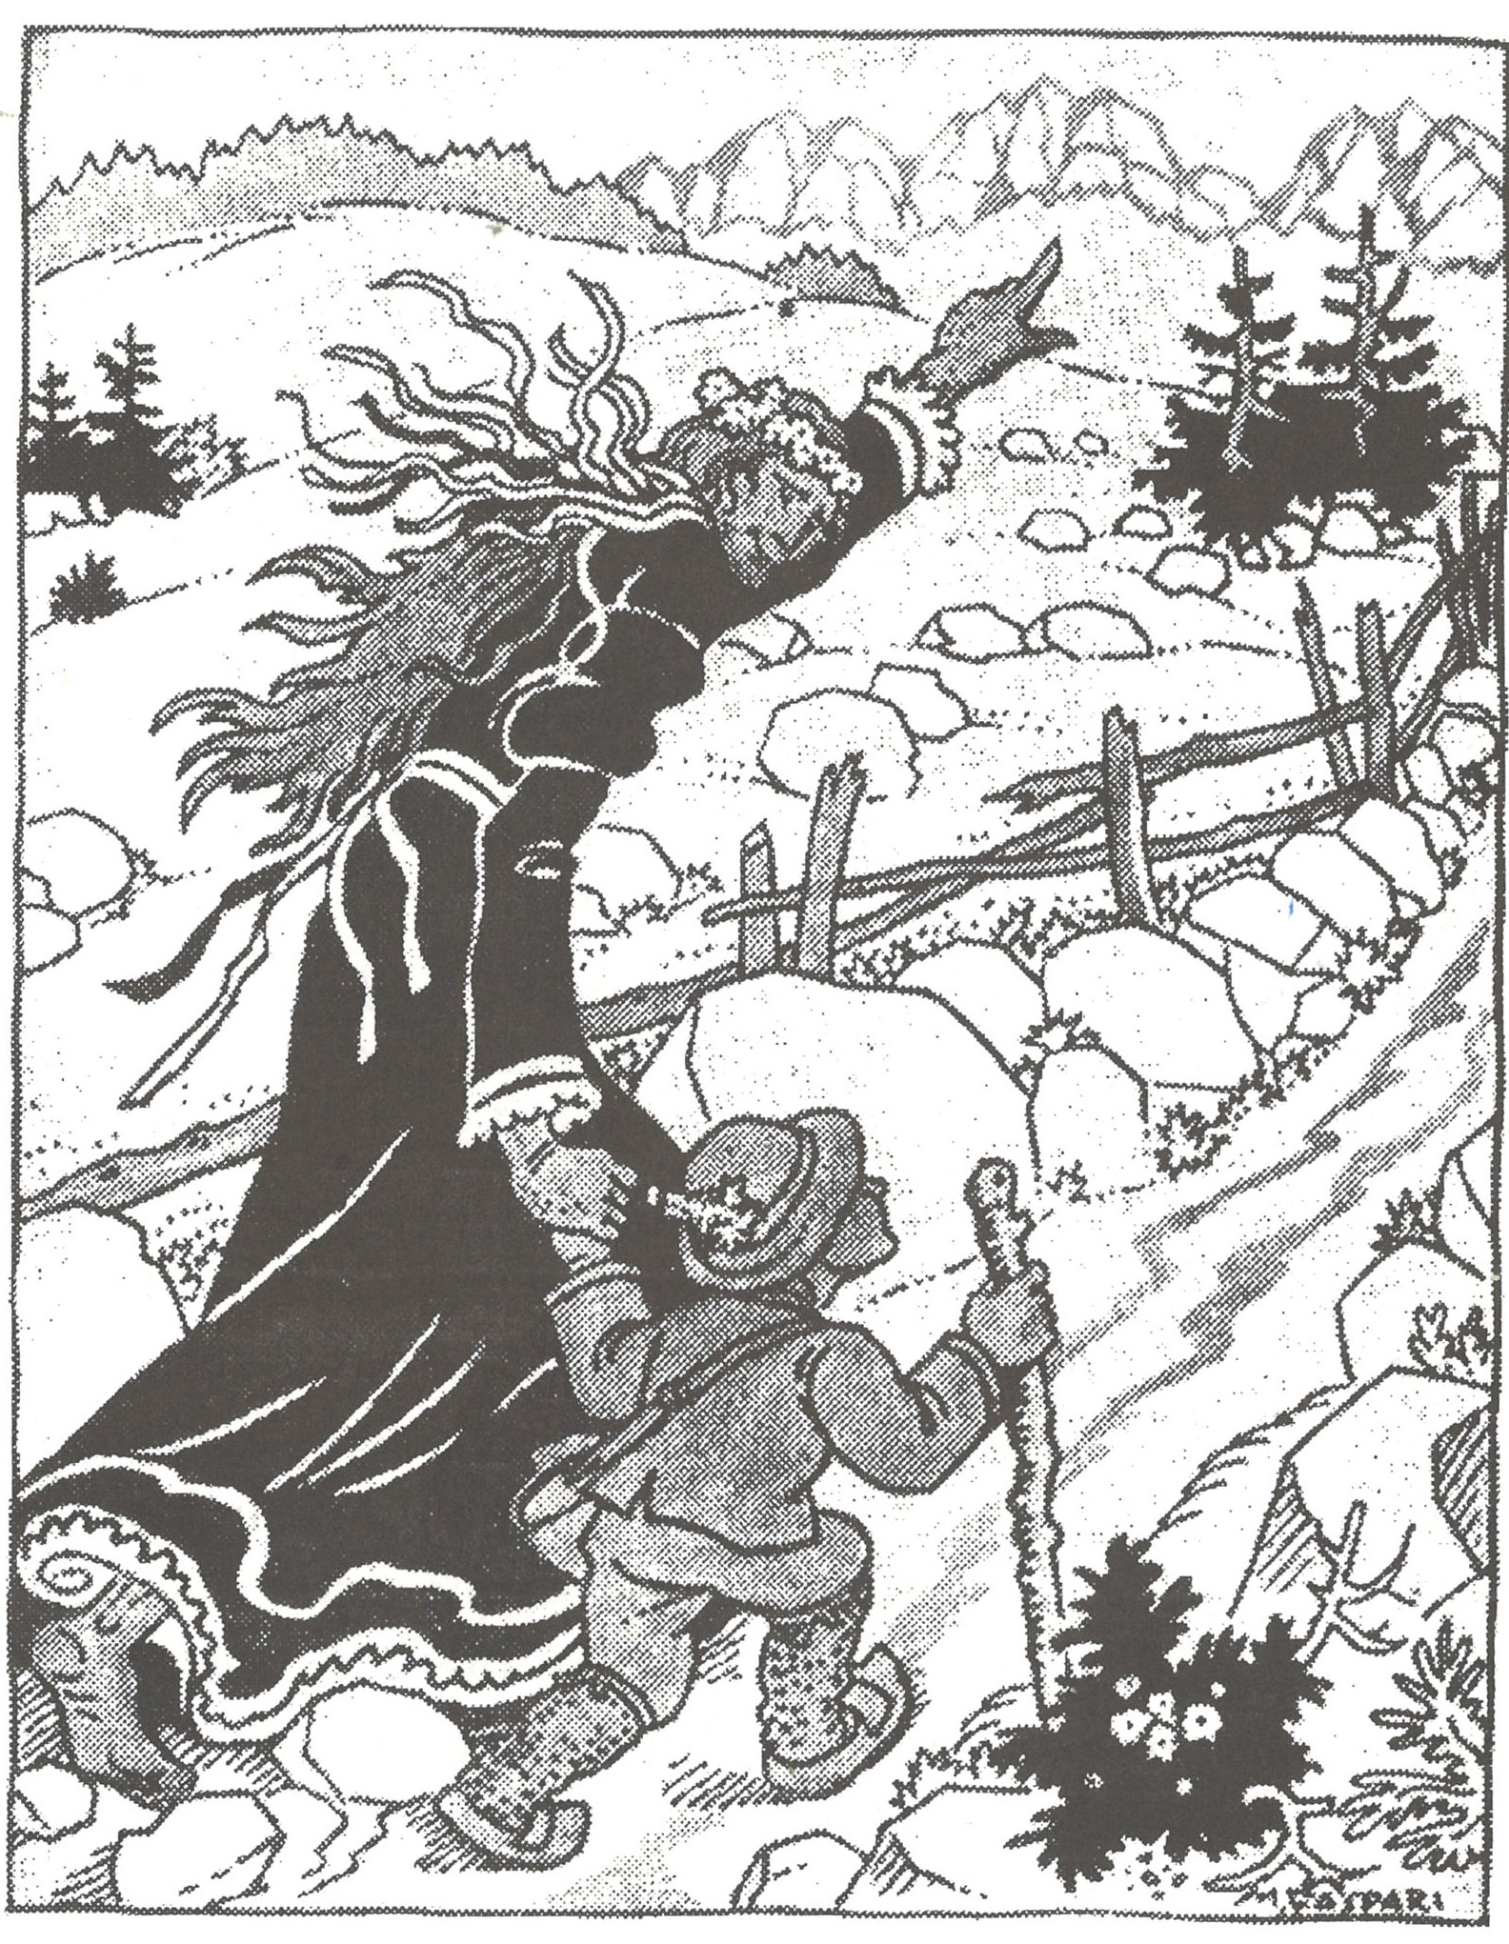
Pehte in Pehtre Gornjesavske doline
Peter Jakelj Smerinjek: ustno izročilo
Mirko Kunčič: Triglavske pravljice
Josip Vandot: Kekec na volčji sledi
Pehtra baba kaže pastirčku Gregcu pot do čudodelne rože. Ilustracija Maksima Gasparija.
(Vir: Kunčič, 1994, str. 81)
Notes:
Peter Jakelj Smerinjek: že opis/interpretacija Urške Hlebec
Triglavske pravljice: »Na klopi pred kočo je sedela čudno našemarjena babura. Pisani trakovi so ji plapolali okoli vratu. Izpod dolgega črnega krila so ji molele bose noge. Živordeče lase je imela razpletene po plečih; kot razmršeno predivo so ji mahedrali navzdol. Tako dolgih, tako rdečih las Gregec še nikoli ni videl.«
Prvo srečanje Vandotovega Rožleta s Pehto nekje za Akom: Zakaj pred sabo je zagledal veliko žensko, ki ga je gledala s srditimi pogledi. Ženska je bila suha in oblečena v dolgo črno haljo. Lasje so ji bili razmršeni in so ji padali po plečih v dolgih črnih kitah.«

Slide 6
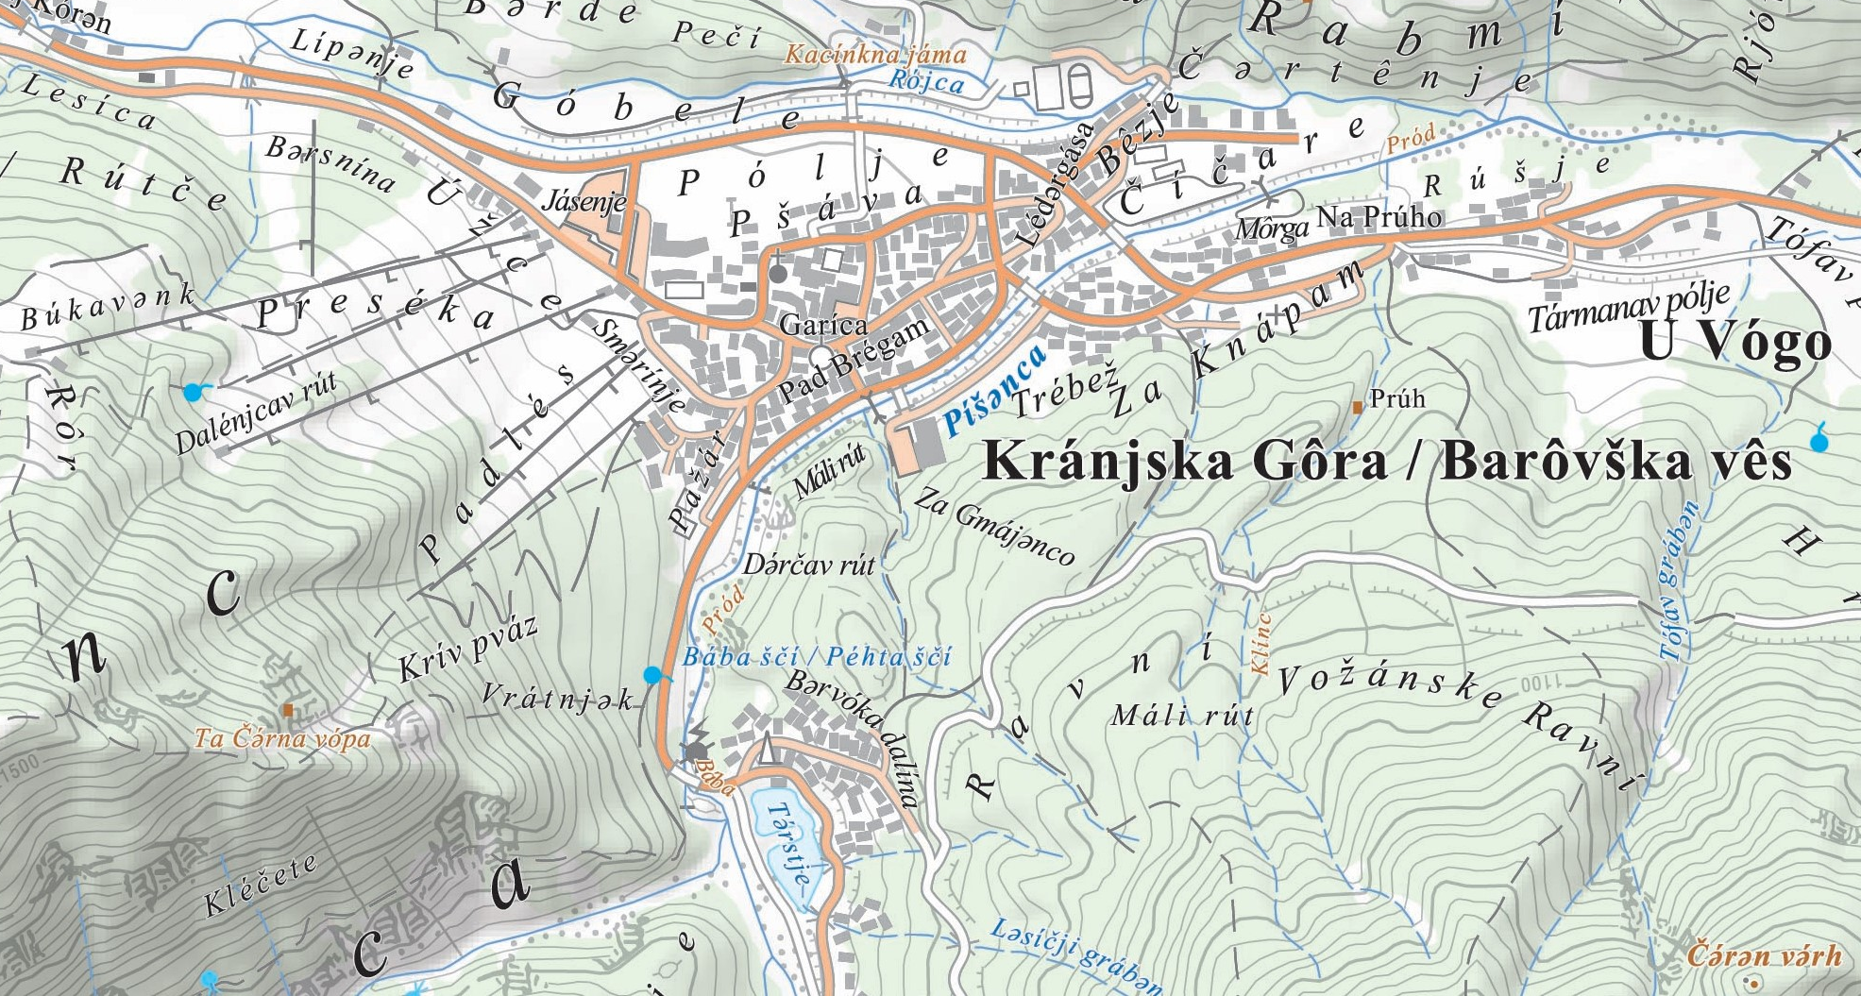
Kje in kdaj?
Peter Jakelj Smerinjek: Črna vopa, okoli 1870
Mirko Kunčič: pod Blaščevo skalo, 1850–1870
Josip Vandot: ena koča blizu zgornjega Martuljkovega slapu, druga visoko pod Špikom; 2. polovica 19. stoletja
Notes:
Ena od značilnosti povedk je, da imajo konkretna stičišča z realnostjo nekega časa ali prostora: tudi vse naše Pehte so opisane kot resnične osebe, v Triglavskih pravljicah in pri Vandotu le nadpovprečno velike.
Njihova bivališča lahko točno lociramo:
Vrh Podlesa, tam, kjer se gre na Vitranc, je Črna lopa. In v Črni lopi je svoj čas živela Pehta. Bivališče tudi natančno opiše. Peter Jakelj Smerinjekov si je že kot otrok zamišljal, kako bo pobegnil k Pehti v Črno lopo, če bi prišlo do vojne. Da bo tam na varnem. Vemo, da jo umesti v čas okoli leta 1870, saj so jo v eni od storjic zalotili delavci na Rudolfovi železnici, ko je kapus kradla
Dovška Pehtra baba je živela z Bedancem v jami pod Blaščevo skalo, časovno lahko umestimo glede na pripovedovanje Sabljice: 9 križev ima na hrbtu, pod generalom Lavdonom se je boril leta 1789, železna kača je takrat še strašna prerokba
Vandotova iz Gozda - Martuljka je stanovala v črni, prepereli koči na skriti jasi nekje nad Zgornjim Martuljkovim slapom. Imela pa je še bivališče visoko pod Špikom. Glede na način življenja 2. polovica 19. stoletja (posredno, ocena)

Slide 7
Je Pehta hudobna?
Peter Jakelj Smerinjek: »Poleg soli so mama dali Matevžku za Pehto še koruzne moke in mu naročili, naj Pehta kar pove, če še kaj potrebuje, saj je tako dobra. /…/ In mama so videli, da ima Pehta Matevžka res rada.«
Mirko Kunčič: S pajdašem Gregorjem Prenkom (ki bi bil po opisu lahko tudi Bedanec) sta prebivala v jami pod Blaščevo skalo in lahkoverne vaščane strašila z zmajem. V resnici pa sta bila le »dve grešni duši, ki sta delala škodo in sramoto vsej fari«.
Josip Vandot: »Saj Pehta ni bila hudobna in mi ni storila nič žalega. Lepo je govorila z mano in mi je prav lepo stregla. /…/Ves dan sem morala prepevati tisto pesem, ki si si jo ti izmislil o Pehti. Pa me je božala Pehta in me silila, naj jem sladke kolače.«
Notes:
Pehta se je dobro razumela s pastirčki, ki so pasli koze okoli njenega bivališča. Pastirčki so ji nanosili drv, ona jim je pa dajala strd. Matevžek se je Pehte sprva bal zaradi njene pojave. Ko jo je opazil na paši v Podlesu, daleč pod Vitrancem, je mislil, da je črna pošast ali medved. Kmalu je spoznal njeno dobročudno nrav, in tudi sama je rekla, da ima rada vse pridne otroke. Pastirčku Lojzku je za očeta dala žavbo proti revmi.
Dovška Pehtra baba je pastirčka Gregca pod pretvezo, da mu bo pomagala premagati strašnega zmaja, ki v jami pod Blaščevo skalo čuva zakleto deklico, zvlekla visoko pod Borovlje, kjer je ob zlatem jezeru, v katerem se skriva zaklad, videl žarkžene, velikane, Bedance, zelene škrate, Zlatoroga in ostalo bajeslovno druščino. A se je na koncu izkazalo, da so bile to le sanje. Babura, za katero je bil prepričan, da je Pehtra baba, ga je zaprla v medvedov brlog in ga nemara zastrupila, da je videl vse te prikazni.
balo se jo je staro in mlado, saj je menda kradla otroke, jih odnesla v svojo kočo, skuhala in pojedla. »Vsako pomlad pride v dolino, pa ukrade deklico, ki je najbolj slaba in najbolj pridna. Pa jo zapre v svojo kočo in slabo se godi deklici, slabo …« Tako naj bi ukanila tudi slepo Koroščevo Mojco, vendar ne da bi jo pojedla, ampak našla zdravilo za njeno slepoto

Slide 8
Je Pehta bajno bitje?
Pehta je zeliščarka: žavba za revmo (Smerinjek), čudodelna/halucinogena roža (Kunčič), kapljice, ki zdravijo slepoto (Vandot)
Ambivalentnost pri Vandotovi Pehti: »Da, Pehta je bila lepa, da se je Kekec kar čudil. »O, če bi si dala na glavo zlat šapelj, bi bil prepričan, da stoji pred mano zlata kraljica!« si je mislil Kekec in se vedno bolj čudil Pehtini lepoti. Strmel je in si skoro ni upal govoriti.«
Starost: pri Kunčiču so se bajna bitja, kot so velikani, bele žene, vešče, kvatrnice, torklje, pehtra babe, žarkžene, zeleni škrati, škompniki, gorski možje, kragulježi, čateži, bedanci in še trop drugih prikazni in strahov: more, uroki, goreči kozli, beli konji, kače velikanke, klatili po teh krajih ko je bila dolina še čez in čez poraščena z divjimi gozdovi
Notes:
Na tem mestu gre za vprašanje „bajeslovnosti“ oziroma nadnaravnih moči:
zeliščarka: Z znanjem o zdravilnih rastlinah in njihovi uporabi za preprečevanje, lajšanje in zdravljenje bolezni so si ljudje pomagali že vsaj od starega veka. Več znanja pa so imeli zeliščarji, imenovani tudi padarji ali ranocelniki. Nekateri ljudski zdravilci so se posluževali tudi zagovorov, s katerimi so prosili višje sile za ozdravitev. Čarobno moč besede so znali uporabljati le t. i. vrači s posebnimi znanji in prirojenimi sposobnostmi. – zdravilo za slepoto je že čarobno, zanimiva povezava s sv. Lucijo, ki je priprošnjica za zdravje oči, pred krščanstvom pa prinašalka luči in svetli pol Pehte
ko Pehta požge spodnjo, zanikrna kočo, ker jo je Kekec odkril, ga odvleče v drugo kočo visoko pod Špik. Koča je lepa, bela, snažna. Ko se Kekec zjutraj zbudi pred njim stoji povsem drugačna Pehta.
Starost: pri Smerinjeku je ne moremo določiti, izgleda kot tuzemsko bitje; Kunčič: babura, ki jo je videl pastirček, se je Gregcu le zdela kot Pehtra baba, vendar so davno tega v krajih pod Triglavom živela razna bajna bitja;

Slide 9
Koliko je torej stara Pehta?
»Teta Pehtara, koliko ste stari? Hm, dolgo časa morate biti že na svetu, ker je pravil že moj rajni ded o vas. In dolgo časa morate že biti v naših krajih, ker vas pozna vsa dolina.«
»Kekec, ne bom ti pravila, koliko let sem stara, ker ti bi ne razumel tega. A to ti povem, da sem v vaših krajih več kot sto let in ostanem še dolgo tu.«
Notes:
Pehta pač ni več dolgo ostala v naših krajih. Zaklela se je, da če ji kdo spelje Volka, bo odšla za vekomaj. Kekec ji je speljal Volka in Pehte v naših krajih ni videl nihče več.

